Slide 1


Slide 2
Faculteit Psychologie en pedagogische wetenschappen

Slide 3

Geschiedenis
1927 – KB Hoger Instituut voor Opvoedkunde aan Faculteit Wijsbegeerte en Letteren
1969 – Het Instituut kreeg de status van volwaardige Faculteit.
1998 - Coördinatie van de academische initiële lerarenopleiding bij FPPW
1964 – Het Instituut is bevoegd voor Psychologische en Pedagogische wetenschappen.
2de kandidatuur met drie richtingen (Pedagogiek, Ontwikkelingspsychologie, Bedrijfspsychologie)
Extra richting in Licenties (Orthopedagogiek)
Academiejaar 1994-1995 – Twee diploma’s: licentiaat in de psychologie en licentiaat in de pedagogische wetenschappen.
1947 - Hoger Instituut voor Opvoedkundige Wetenschappen. 2 richtingen: Licentie opvoedkundige wetenschappen en Licentie beroepsoriëntering en selectie
1973 – Hervorming: studieduur 5 jaar, zes afstudeerrichtingen. Einddiploma gemeenschappelijk: licentiaat in de Psychologie en Pedagogische wetenschappen.
Academiejaar 2004-2005 - Bachelor of science en master of science in respectievelijk de psychologie en de pedagogische wetenschappen.
Master Sociaal werk, waarin de bestaande afstudeerrichting sociale agogiek opgaat

Slide 4
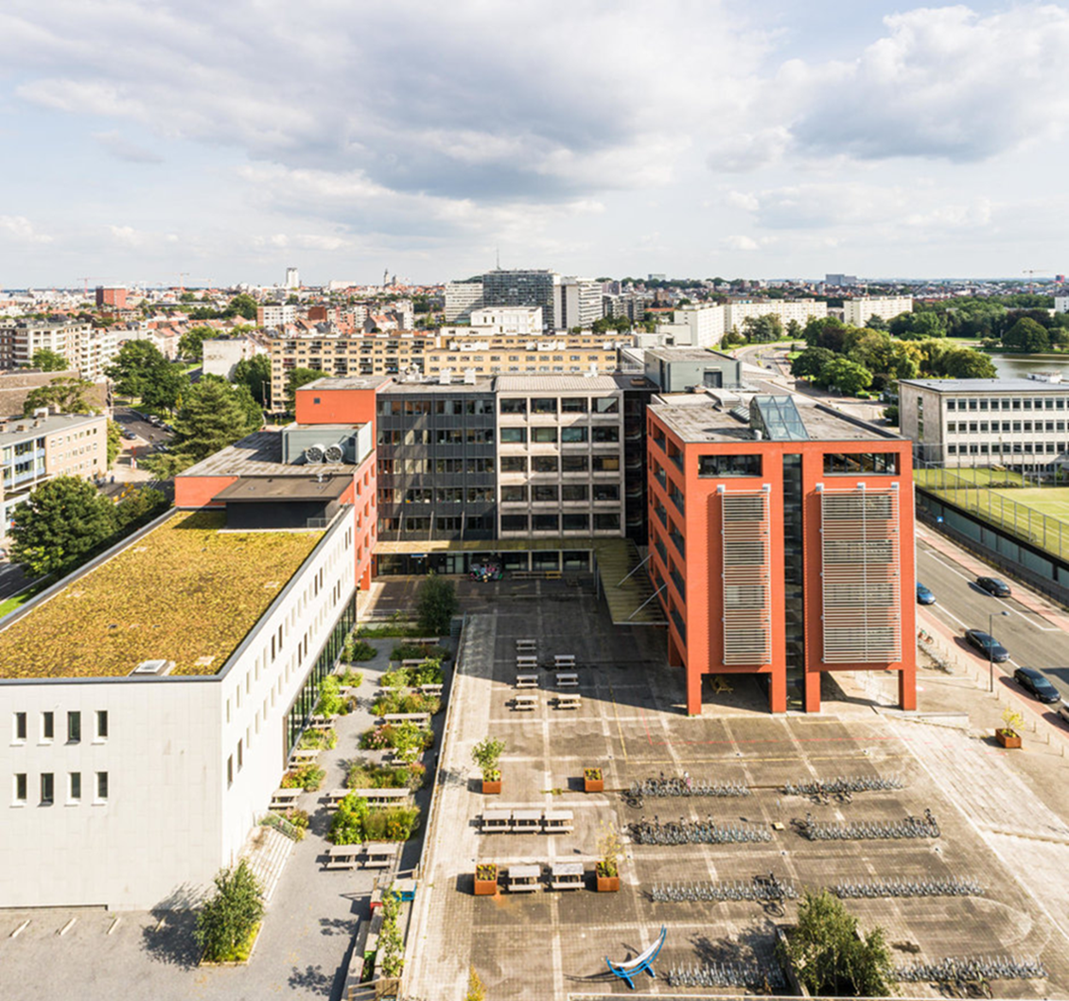
Missie – Wat doen we?
“Wij geven academisch onderwijs, verrichten academisch onderzoek en doen aan wetenschappelijke en maatschappelijke dienstverlening binnen de Psychologie en de Pedagogische Wetenschappen.”

Slide 5
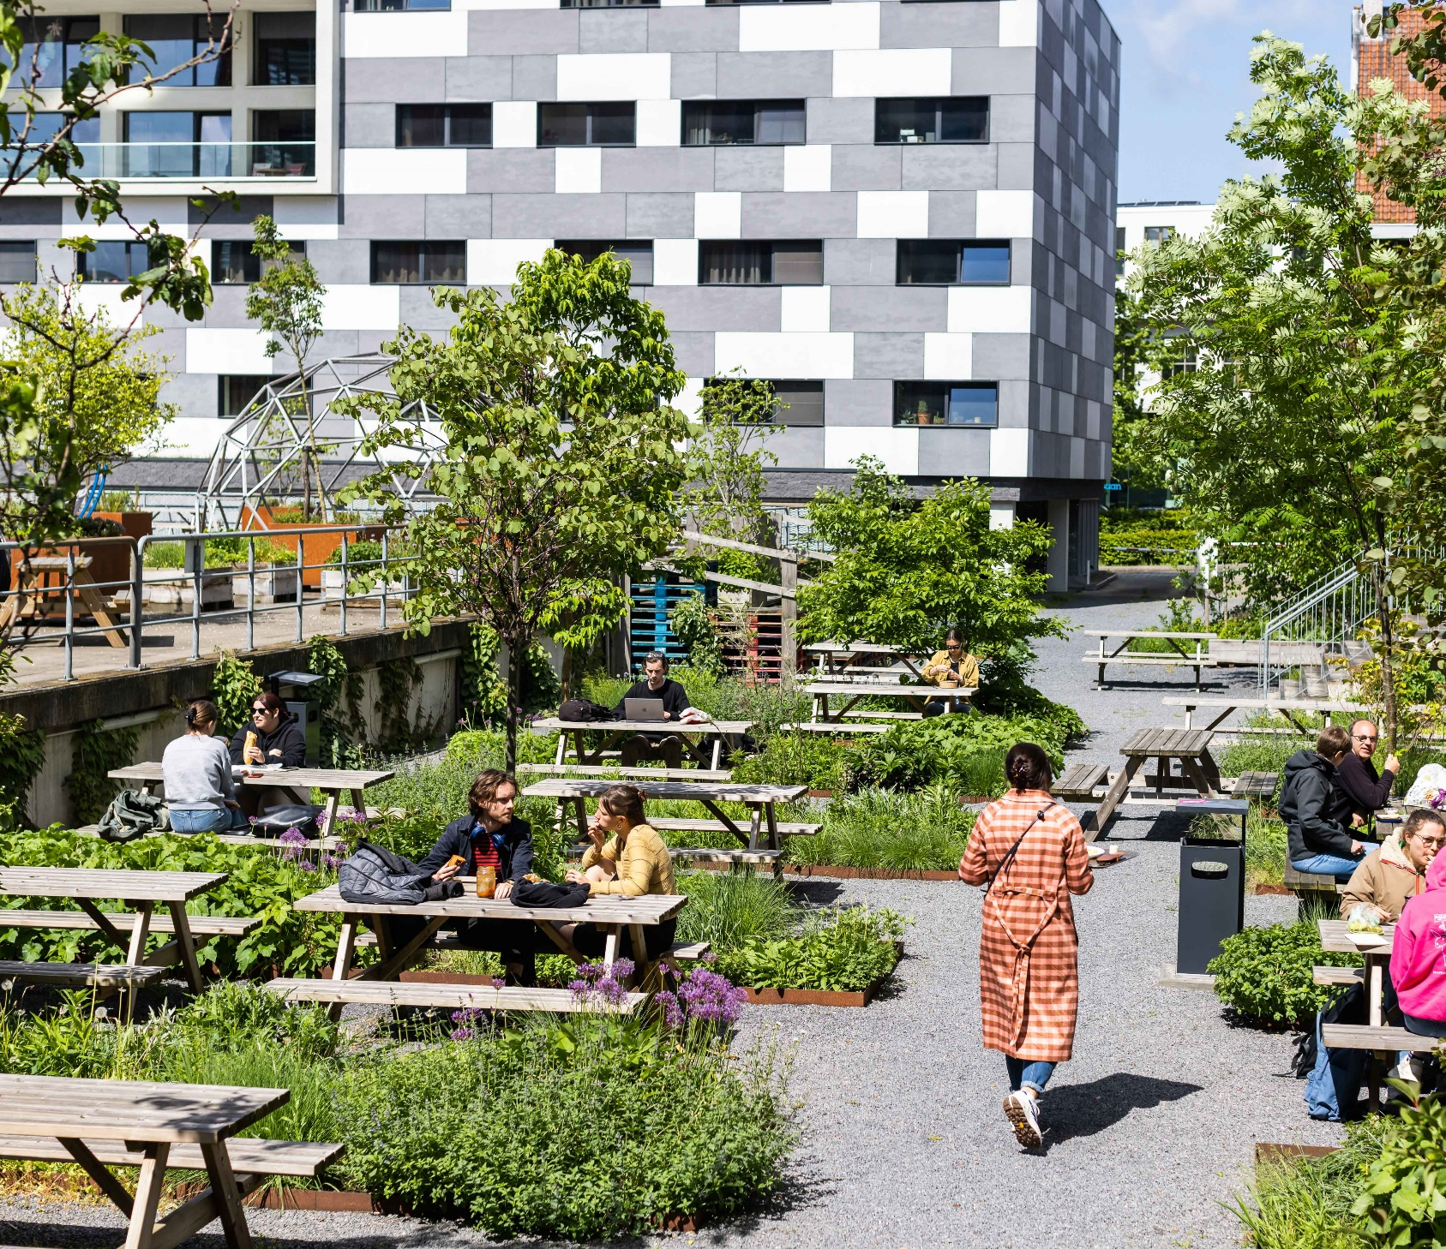
Visie: Hoe doen we dit?
We realiseren dit VIA
  • Vanuit vertrouwen
  • In verbinding
  • Al lerend verder

Slide 6
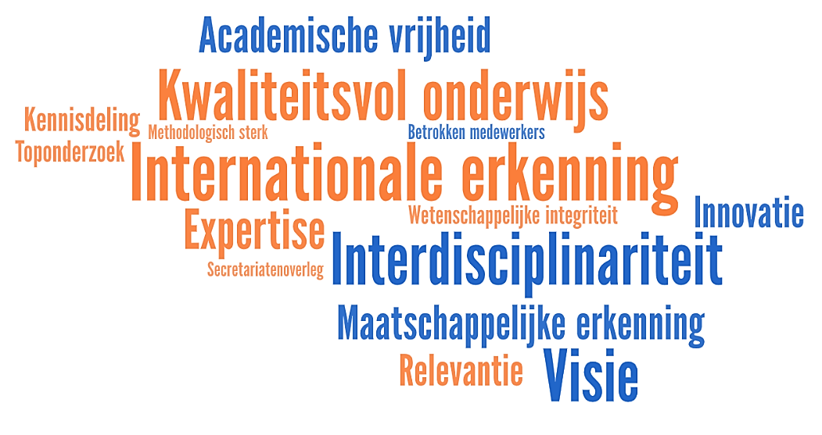
Sterktes

Slide 7
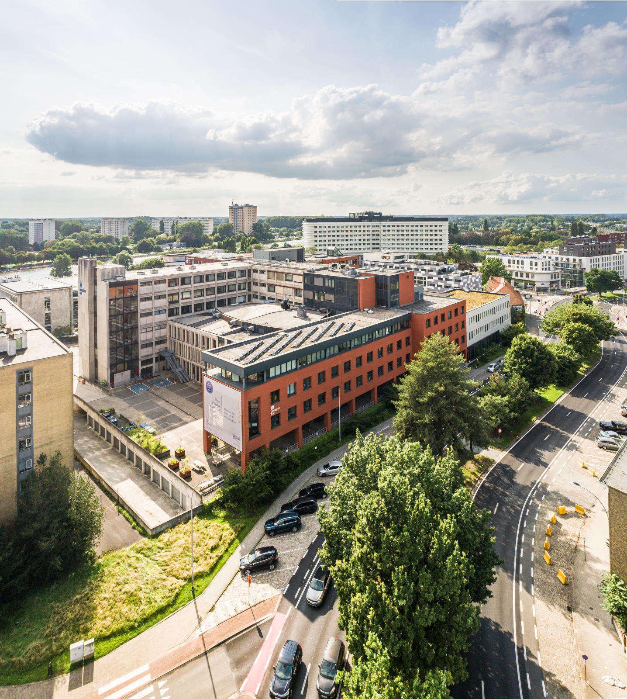
Aantal medewerkers (payroll)
Professoren | 85
Gastproffesoren | 29
Onderzoekers | 420
Administratief en Technisch Personeel | 78

Slide 8
Onderwijs

Slide 9
Opleidingen
Bachelor + Master Psychologie
Klinische psychologie
Bedrijfspsychologie en personeelsbeleid
Theoretische en Experimentele Psychologie
Bachelor + Master Pedagogische wetenschappen
Pedagogiek & Onderwijskunde
Klinische Orthopedagogiek & Disability Studies
Sociale agogiek
Master in het Sociaal werk
Educatieve Master Gedragswetenschappen + Eduma verkorte duur (43 afstudeerrichtingen)
European Master in Clinical Linguistics (EMCL)
Master Basisonderwijs

Slide 10
Studentenaantallen
Bachelor
Schakelprogramma’s
Master

Slide 11
onderzoek

Slide 12
Aandacht | Herstel | Ontwikkeling
Adolescenten | Hersen-computer interface | Opvoeden
Angst | Hersenverbindingen | Personeelsbeleid
Arbeid | Inclusie | Persoonlijkheid
Armoede | Impliciete processen | Pleegzorg
Artificiële intelligentie | Jeugdhulp | Polarisatie
Autisme | Kinderen | Professionele ontwikkeling
Autonomie | Kwetsbaarheid | Psychose
Burgerschap | Leiderschap | Schooluitval
Causaliteit | Leren | Sociale cohesie
Cognitieve controle | Lesgeven | Sociale grondrechten
Consumentengedrag | Mentale gezondheid | Sociaal gedrag
Context | Meten | Stress
Cultuur | Meertaligheid | Therapie
Disabilities | Migratie | Trauma
Emoties | Milieuvriendelijk gedrag | Veerkracht
Empathie | Moreel gedrag | Verandering
Gen-omgevingsinteractie | Motivatie | Veroudering
Geheugen | Neurocognitie | Verslaving
Gezondheid | Neurodiversiteit | Welzijn
Gezinnen | Onderwijs | Zorg

Slide 13
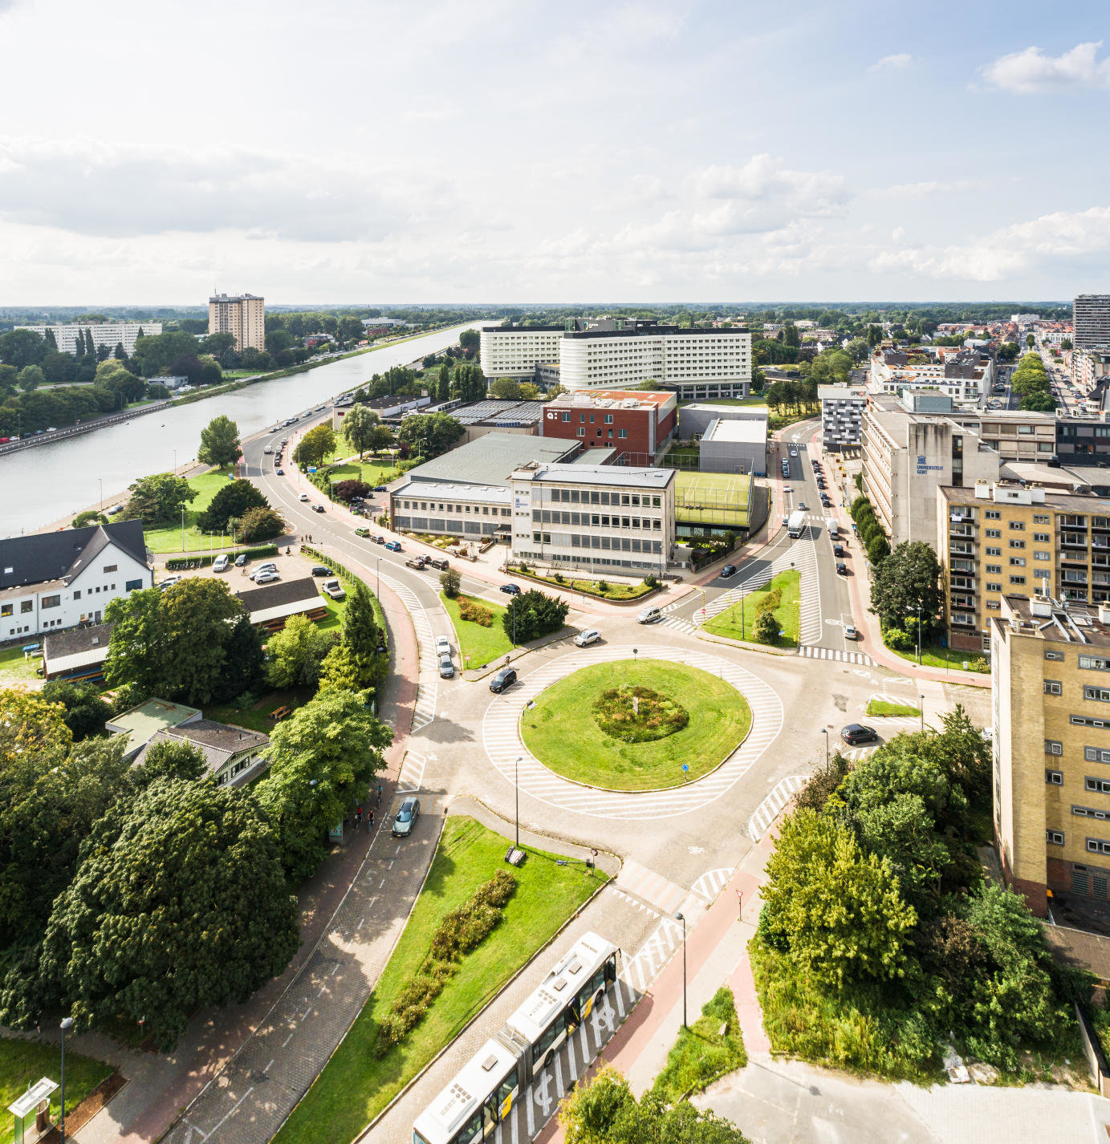
10 projecten voor Rosa
Hoe kunnen we met de jongeren de overlast in het Keizerspark te Ledeberg aanpakken?
Hoe kunnen culturele verhalen bijdragen aan kritische reflectie over maatschappelijke thema’s in een gepolariseerde samenleving?
Hoe ervaren pleegkinderen de armoede en kwetsbare positie van hun ouders en hoe beïnvloedt dit het begrip van hun plaatsing?
Wat is de rol van autonomie, verbondenheid en competentie voor het gezond functioneren en welbevinden van jongeren?
Hoe kan meertaligheid, met bijzondere aandacht voor Turks-Nederlandstalige kinderen in het Gentse, als troef worden ingezet om gelijke onderwijskansen te bevorderen?

Slide 14
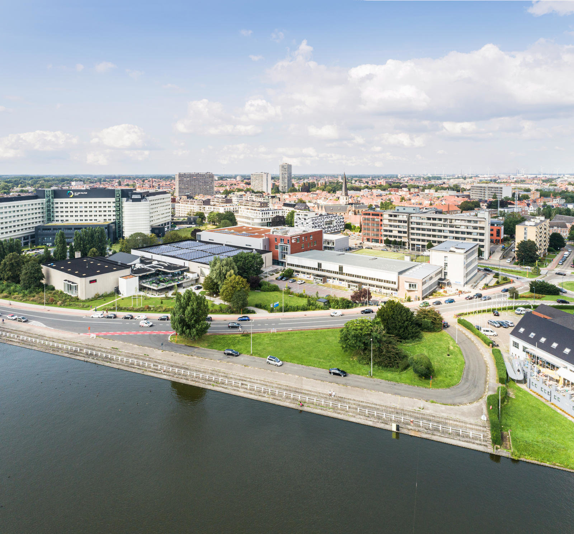
10 projecten voor Rosa
Wat is de rol van cultuursensitiviteit bij therapeuten in het vroegtijdig verlaten van de therapie van cliënten met migratieachtergrond?
Waarom blijft jeugdhulpinterventie steken bij armoede als opvoedingsprobleem en hoe pakken we de structurele oorzaken aan?
Hoe kan laagdrempelige zorg jongeren met psychische kwetsbaarheid ondersteunen in een complex zorglandschap met lange wachtlijsten?
Hoe kan geestelijke gezondheidszorg beter in het herstelproces van personen met psychose?
Hoe kunnen kinderen, jongeren en hun gezinnen in armoede gebruik maken van maatschappelijke hulpbronnen en basisvoorzieningen?

Slide 15
Dienstverlening

Slide 16
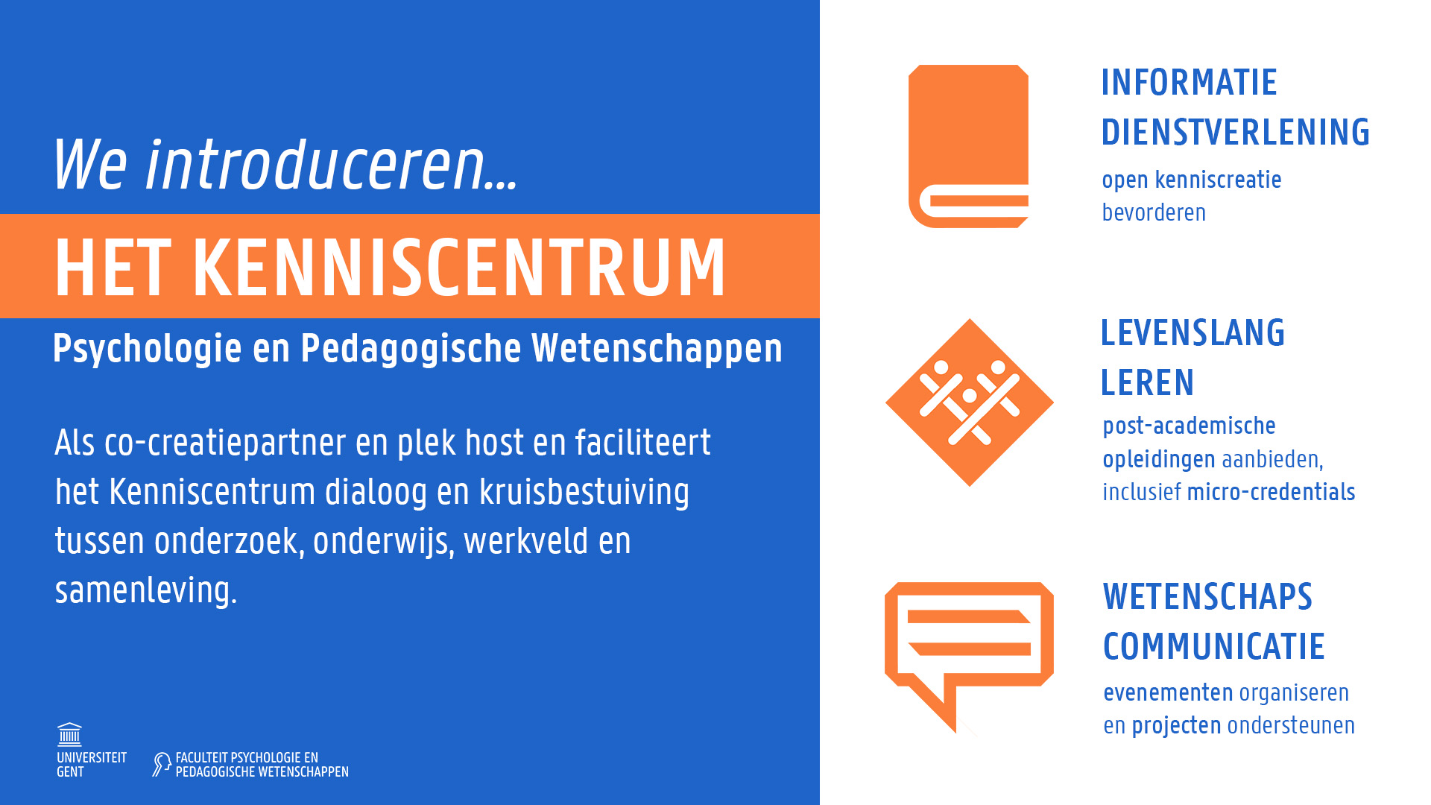
Kenniscentrum

Slide 17

PSYNC: samenwerken voor mentale gezondheid
PSYNC staat voor een nieuw model van interdisciplinaire onderzoekssamenwerking met betrekking tot mentale gezondheid.
Door betere interne synergie, internationale zichtbaarheid, wervingscapaciteit en aandacht voor impact.
De ervaring en expertise situeert zich op het niveau van het consortium: het samenspel tussen coördinator, promotoren, onderzoeksteams en centrale diensten.

Slide 18

Centre for the social study of migration and refugees
Het interdisciplinaire CESSMIR is een ‘Centre of Excellence’ rond de sociale dimensies van migratie en vluchten.
Door een verdere focus op participatie in haar verschillende dimensies wordt deze excellentie nog versterkt en wordt de ganse universitaire gemeenschap ondersteund in het effectief creëren van maatschappelijke impact van onderzoek.

Slide 19

Delta: digitale innovatie voor mens en samenleving
Delta wil digitale innovatie terug ten dienste stellen van de mens en de samenleving. Want hoewel technologie het leven van mensen gezonder, veiliger, welvarender en gelukkiger kan maken, moeten we toch opletten voor ongewenste effecten.
Daarom brengt Delta onderzoekers samen met beleidsmakers, ondernemers en middenveldorganisaties. Delta verkent de mogelijkheden van de allernieuwste technologieën en stuurt digitale innovatie in de wenselijke richting.

